Slide 1
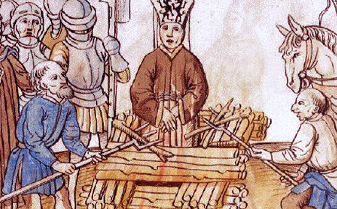
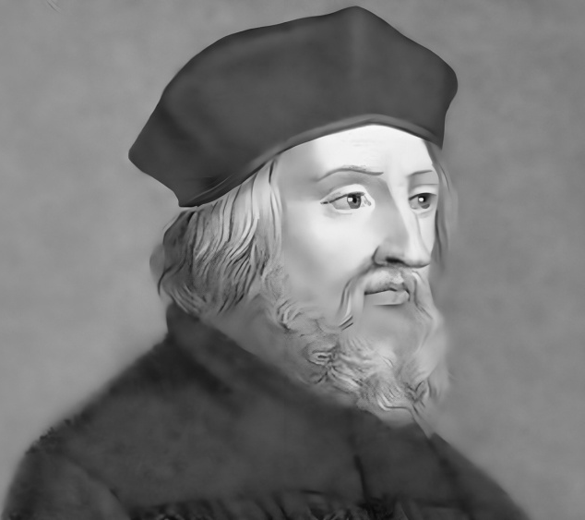
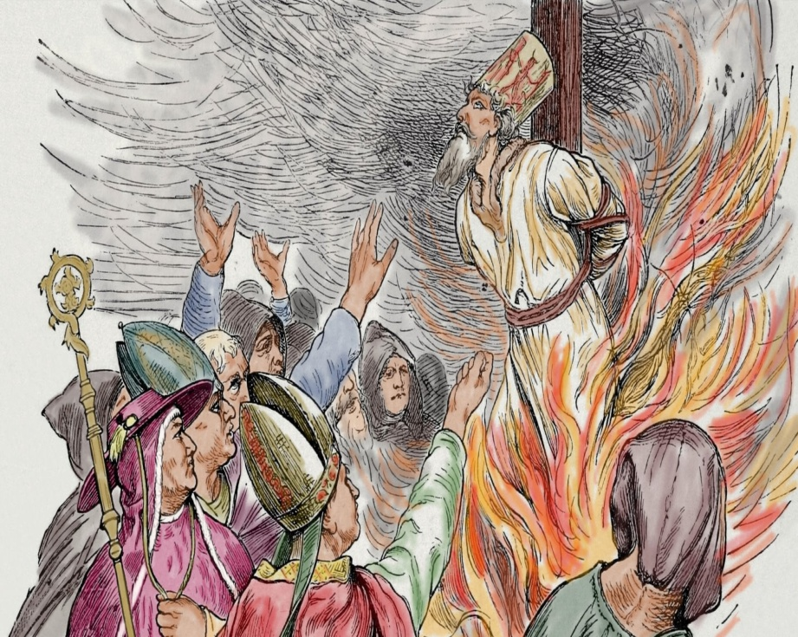
Mistr Jan Hus
6. července byl Mistr Jan Hus upálen.
Byl český římskokatolický kněz.
Od roku 1397 vyučoval na pražské univerzitě.

Slide 2
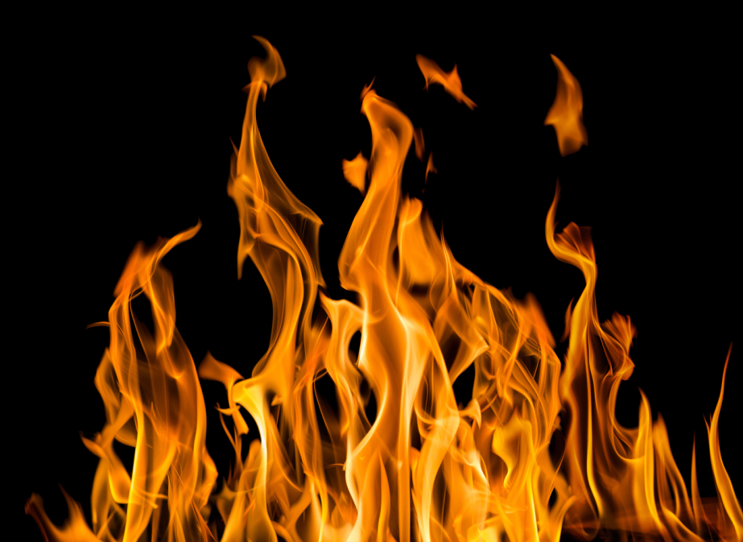
Děkuji za pozornost.
Kovalčík.

